Slide 1


PRESENTACION PROYECTO SENA
Sistematización del Proceso de Ventas, Inventario y Producción en la Empresa: DOTACIONES FORTUNA IJ
Marca externa
NOTA: El tamaño del logo de la marca externa no debe superar el tamaño del logo SENA.

Slide 2

404 - BYTESBUILDERS
INTEGRANTES:
° DILAN RODRIGUEZ
° FELIPE LASPRILLA
° ANTONY CARDENAS
°BRAYAN CORPA
°SAMUEL PEÑA

Slide 3

TABLA DE CONTENIDO
 | Nombre del Proyecto
2. | Planteamiento del Problema
3. | Justificación
4. | Pregunta del Proyecto
5. | Objetivo General
6. | Objetivo Específico
7. | Alcance del proyecto
8. | Módulos del Sistema
9. | Distribución de Funciones del Equipo
10. | Flujo General del Sistema

Slide 4

PLANTEAMIENTO DEL PROYECTO

Slide 5
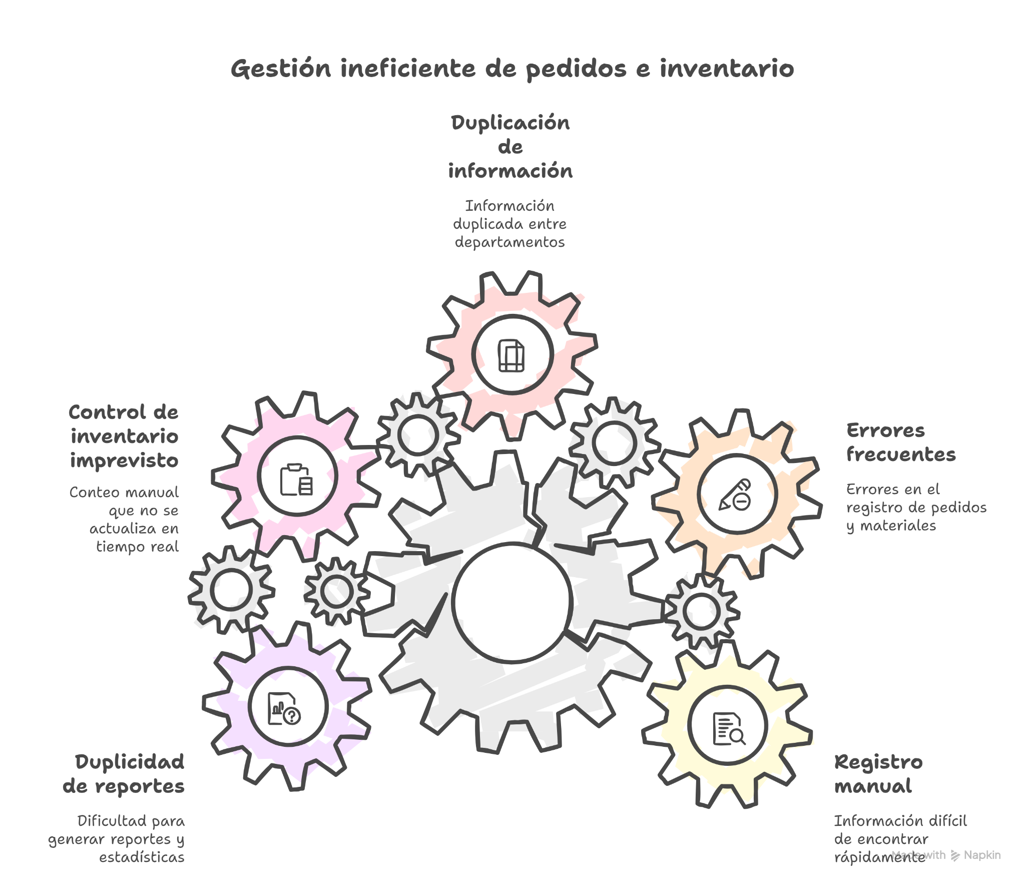
PLANTEAMIENTO DEL PROBLEMÁTICA

Slide 6
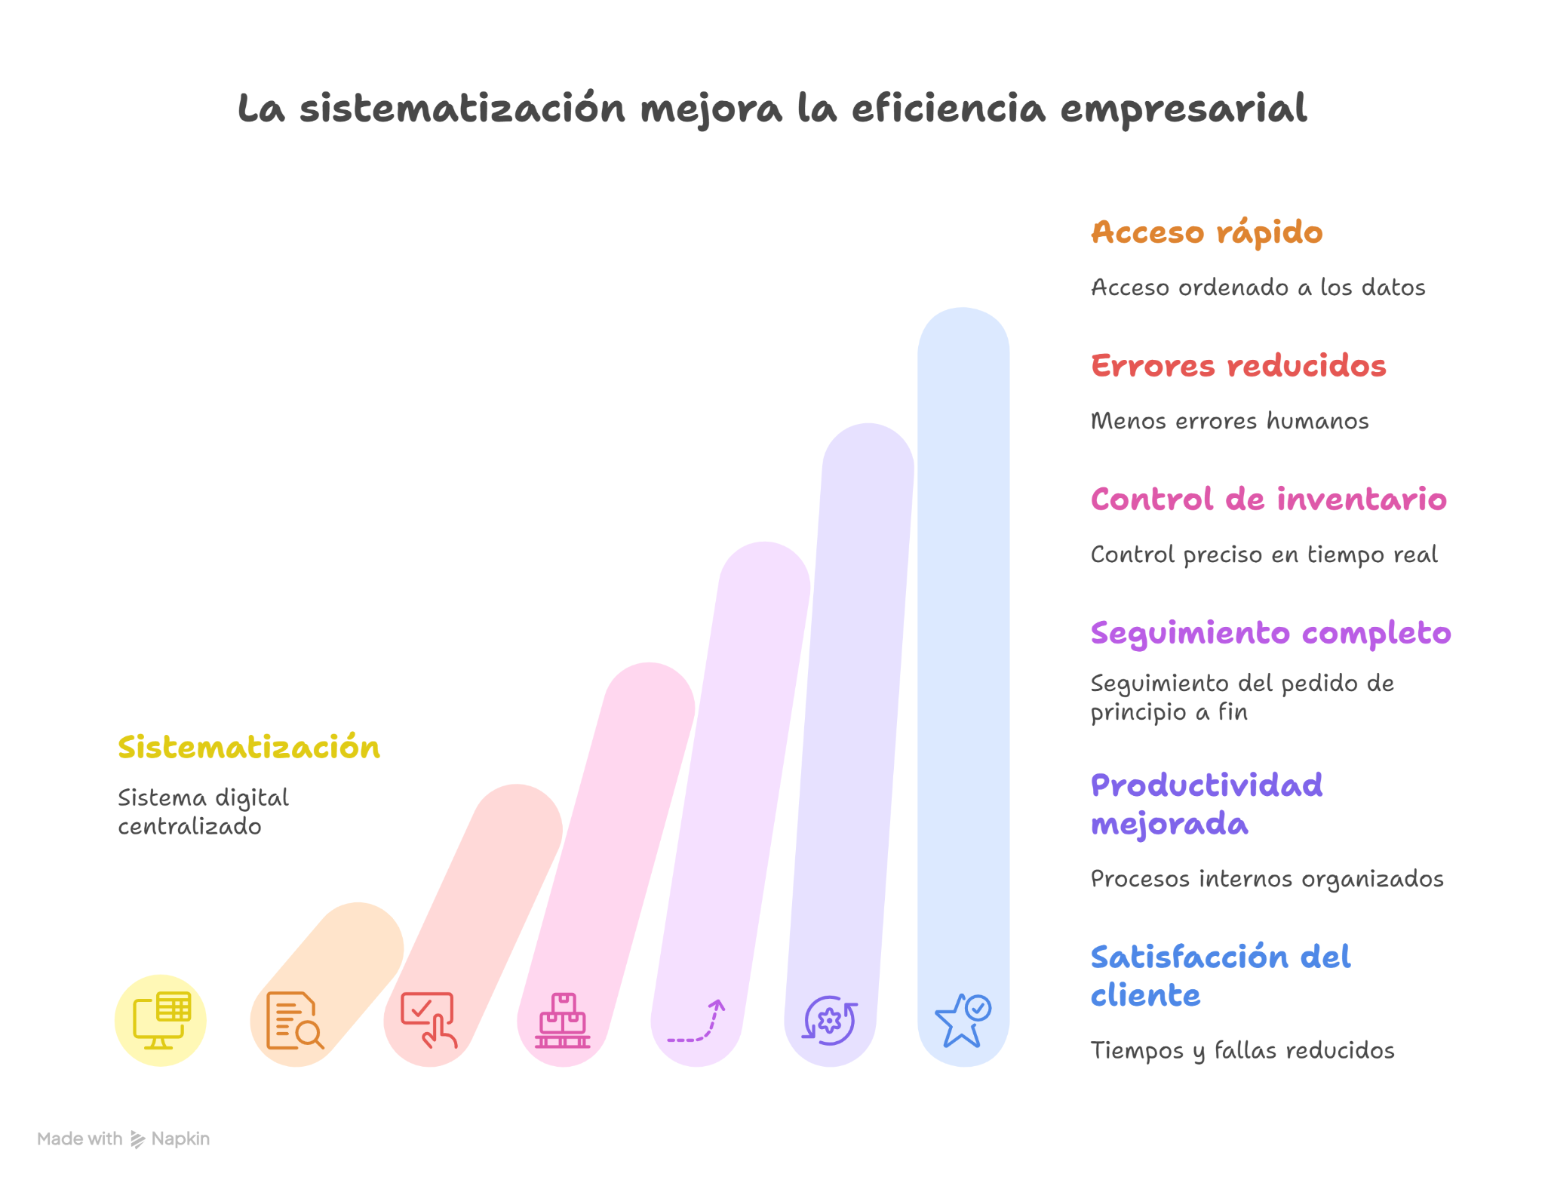
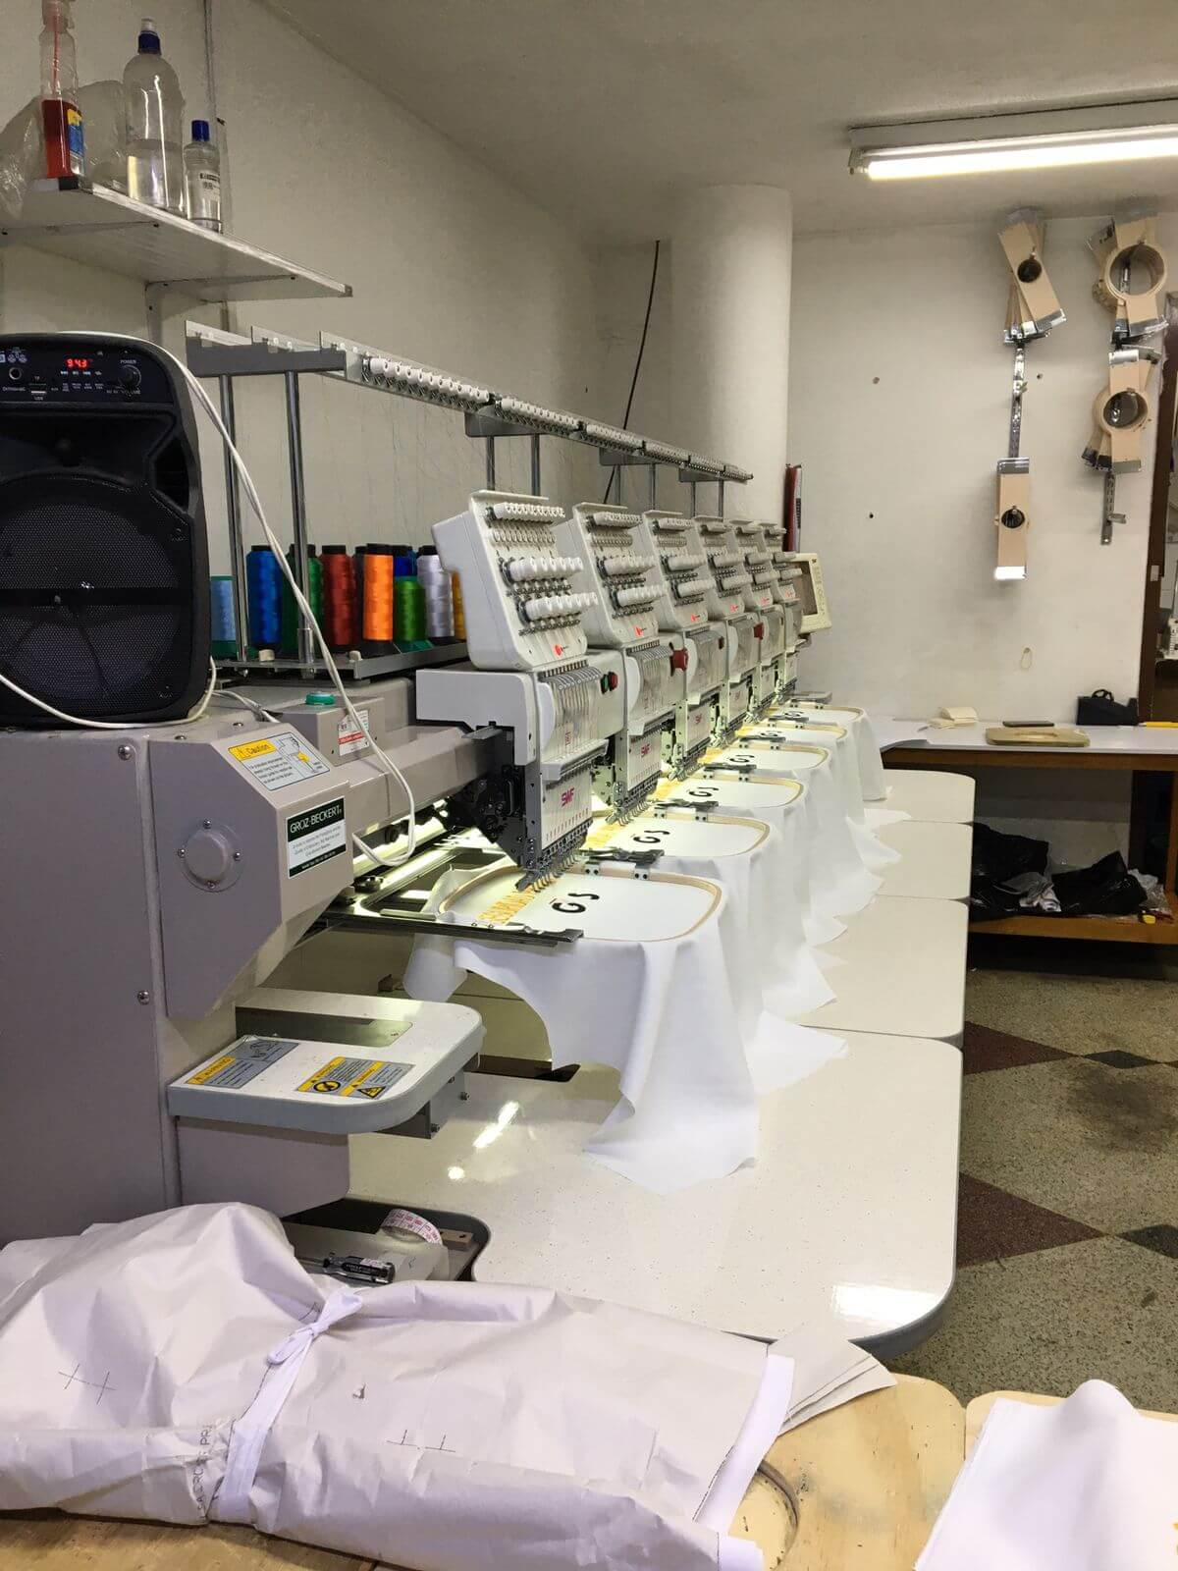
JUSTIFICACIÓN

Slide 7
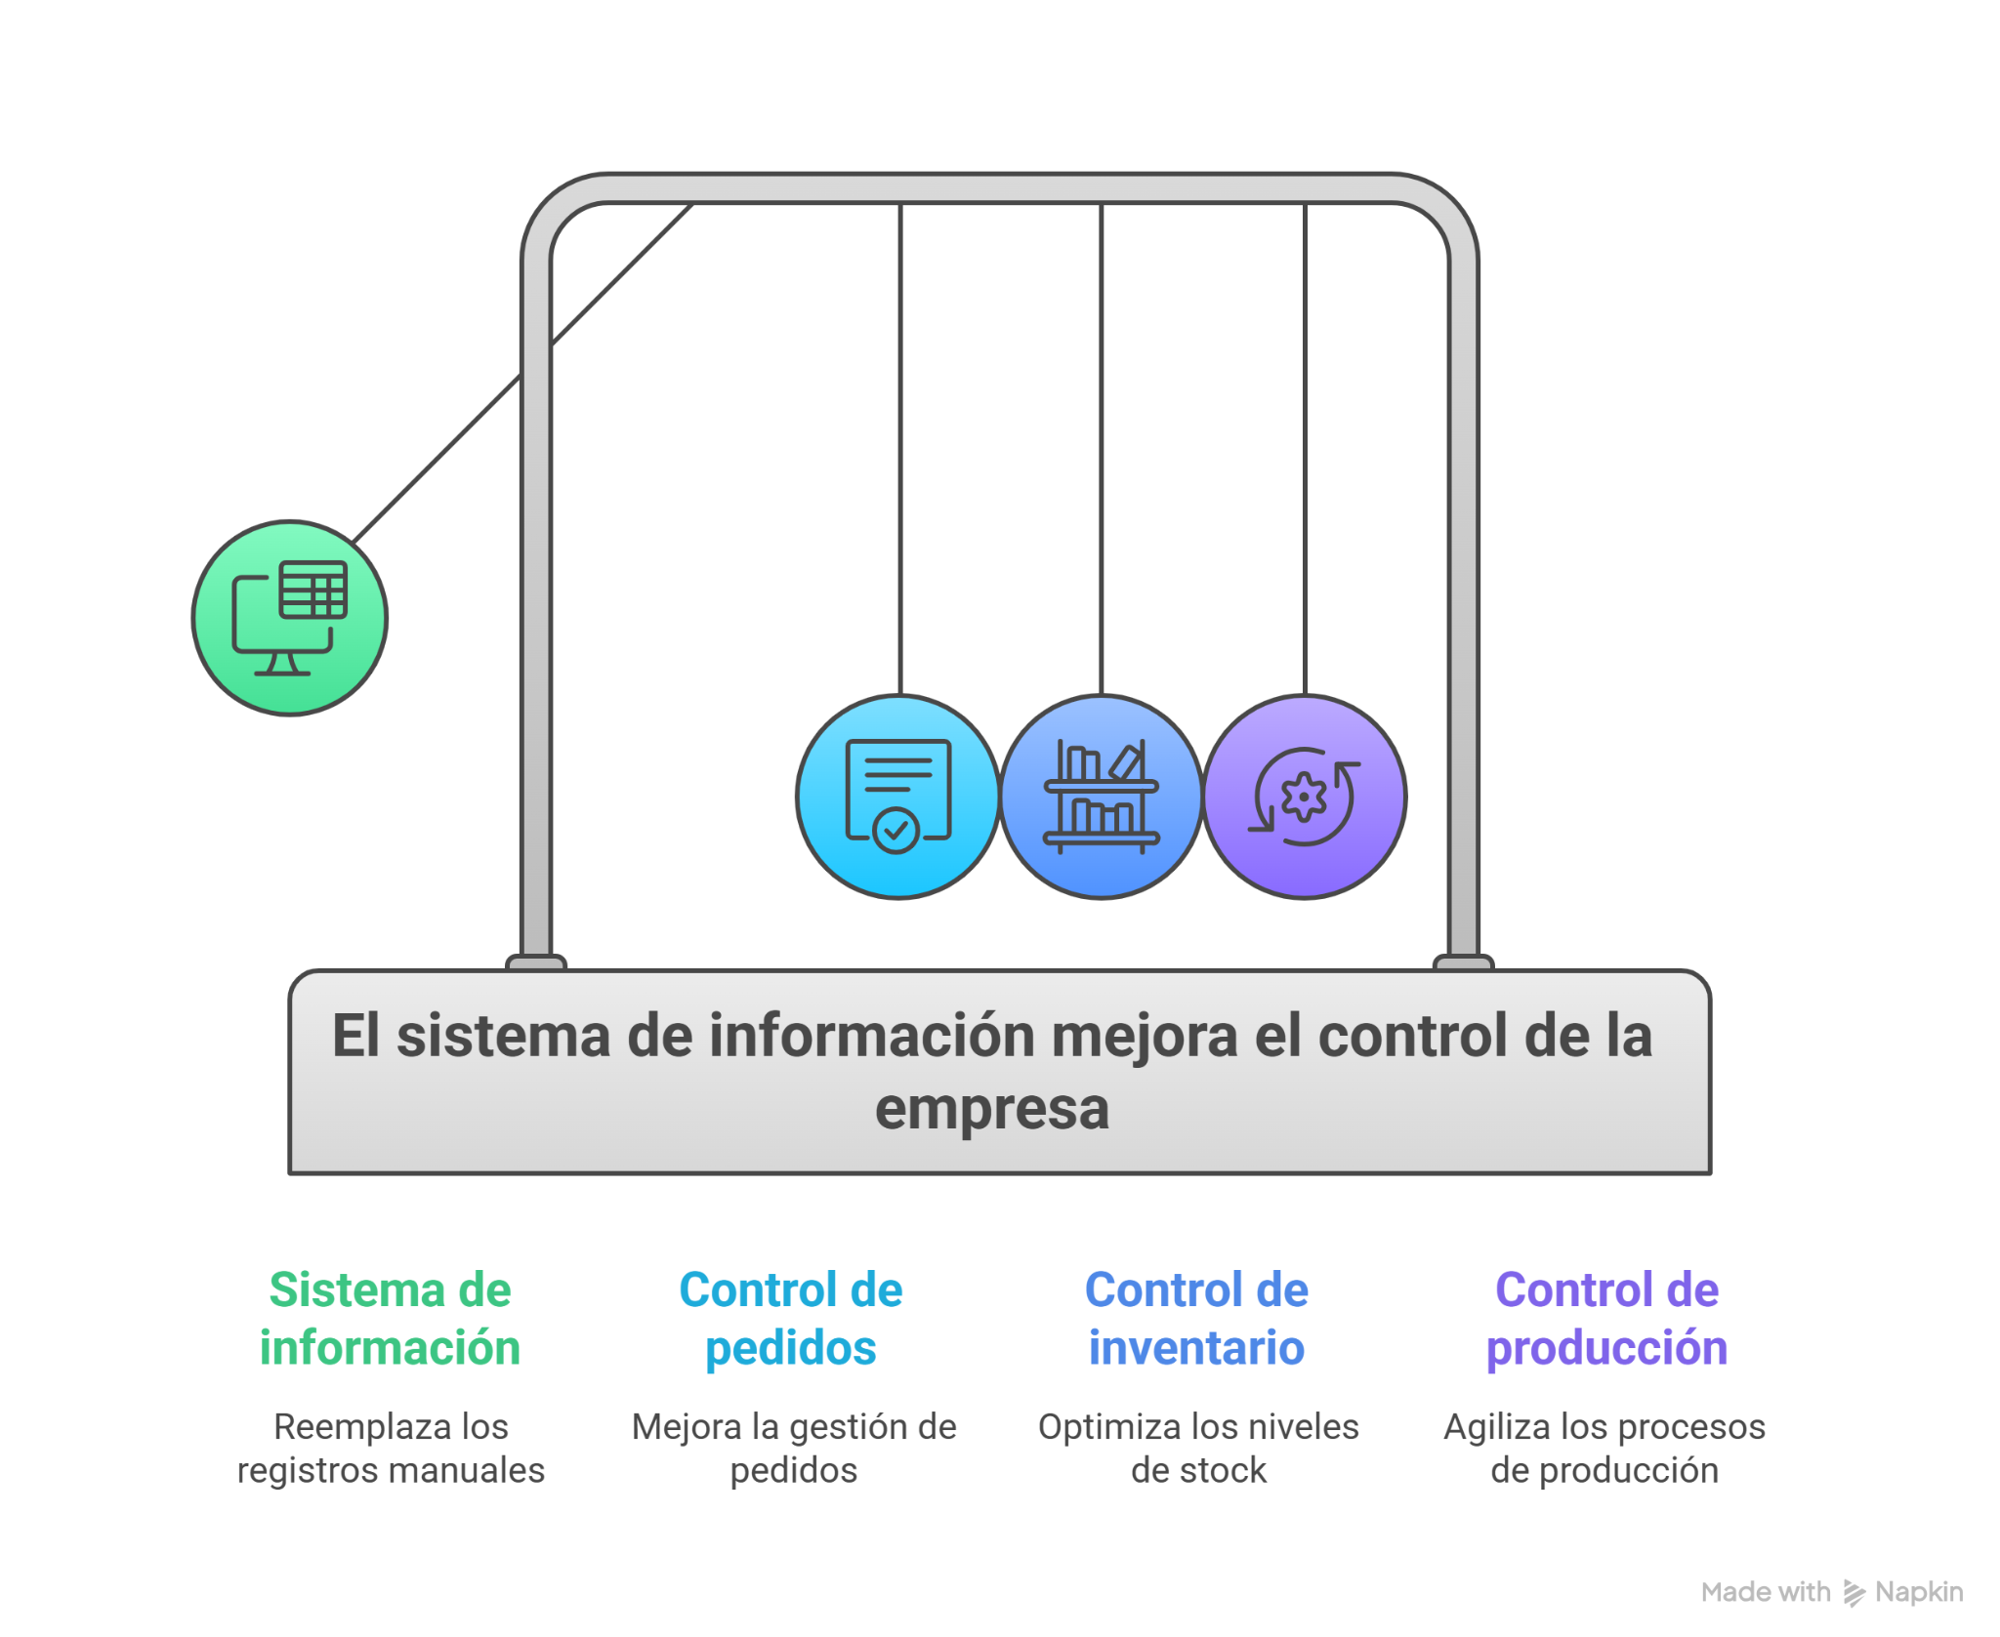

PREGUNTA DEL PROYECTO
¿Cómo puede un sistema informacion mejorar el control de pedidos, inventario y producción en la empresa de dotaciones y bordados, reemplazando los registros manuales actuales?

Slide 8


OBJETIVO GENERAL
Llevar a cabo un sistema de información Semiautomatizado que optimice la gestión de la información y el control operativo que permita sistematizar el proceso de ventas, inventario y producción, sustituyendo los registros manuales por un sistema.

Slide 9

OBJETIVO ESPECÍFICO
Analizar y definir los requerimientos del sistema de acuerdo a las necesidades de la empresa
Diseñar un sistema con módulos interconectados (ventas, inventario y producción).
Crear formularios digitales para (reportes empleados, procesos de ventas y satisfacción al cliente)
Automatizar reportes de ventas, inventarios y entregas.
Establecer alertas de faltantes de materiales para evitar retrasos.

Slide 10


ALCANCE DEL PROYECTO
El proyecto incluye:
Creación de cinco módulos principales:
Gestion de usuarios
Gestion de inventario
Gestion de Ventas
Gestion de Pedidos
Gestion de dotacion personalizada
Formatos digitales para el ingreso y actualización de datos en cada módulo.
Flujo de trabajo integrado, desde la cotización del cliente hasta la entrega final de la dotación.
Generación de reportes para apoyar la toma de decisiones administrativas y operativas.
Sistema centralizado, amigable con un acceso organizado a los modulos dependiendo roles

Slide 11
MÓDULOS DEL SISTEMA
MÓDULO | DESCRIPCIÓN GENERAL
GESTIÓN DE USUARIOS | Registro y gestión de usuarios dentro del sistema
GESTIÓN DE INVENTARIO | Control de entradas y salidas de telas, insumos, tallas y productos terminados. Permite evitar faltantes, pérdidas y con alertas de stock mínimo
GESTIÓN DE VENTAS | Registro y gestion de ventas Y tickets o recibos de cada venta
GESTIÓN DE PEDIDOS | Gestión de pedidos, seguimiento, crear, eliminar, modificar, inhabilitar,habiltar, fecha de entrega
GESTION DE DOTACIÓN PERSONALIZADA | Diseñar dotaciones personalizadas(Logos)

Slide 12
REQUERMIENTOS FUNCIONALES CLIENTE
RF1. Registro de usuario
RF2. Inicio de sesión.
RF3. Cierre de sesión
RF4. Recuperación de contraseña
RF5. Registro de materiales.
RF6. Consulta de materiales
RF7. Actualización de materiales
RF8. Eliminación de materiales
RF9. Registro de categorías de materiales
RF10. Gestión de proveedores
RF11. Registro de entrada de inventario
RF12. Registro de salida de inventario
RF13. Actualización automática del inventario
RF14. Consulta del estado del inventario
RF15. Control de inventario mínimo
RF16. Generación de alertas de inventario bajo
RF17. Historial de movimientos de inventario.
RF18. Generación de reportes de inventario.
RF19. Búsqueda de materiales
RF20. Control de acceso por usuario
RF21. Generación de recibos/tickets de pago

Slide 13
REQUERMIENTOS NO FUNCIONALES CLIENTE
RNF1. Seguridad de acceso
RNF2. Protección de datos.
RNF3. Disponibilidad del sistema
RNF4. Facilidad de uso
RNF5. Tiempo de respuesta
RNF6. Integridad de la información
RNF7. Respaldo de la información
RNF8. Escalabilidad
RNF9. Compatibilidad
RNF10. Mantenimiento del sistema

Slide 14
REQUERMIENTOS FUNCIONALES USUARIO
RU-F1. Registro de usuario
RU-F2. Inicio de sesión
RU-F3. Recuperación de contraseña
RU-F4. Gestión de roles de usuario.
RU-F5. Consulta del inventario
RU-F6. Registro de materiales
RU-F7. Actualización de materiales
RU-F8. Eliminación de materiales
RU-F9. Registro de entradas de inventario
RU-F10. Registro de salidas de inventario
}
RU-F11. Gestión de proveedores
RU-F12. Consulta del estado del inventario
RU-F13. Búsqueda de materiales
RU-F14. Visualización de alertas de inventario bajo
RU-F15. Generación de reportes
RU-F16. Consulta del historial de movimientos
RU-F17. Consulta de proveedores
RU-F18. Registro del uso de materiales
RU-F19. Actualización de información del inventario
RU-F20. Cierre de sesión

Slide 15
REQUERMIENTOS NO FUNCIONALES USUARIO
RU-NF1. Facilidad de uso
RU-NF2. Seguridad de acceso
RU-NF3. Control de roles
RU-NF4. Tiempo de respuesta
RU-NF5. Disponibilidad del sistema
RU-NF6. Confidencialidad de la información
RU-NF7. Compatibilidad con navegadores
RU-NF8. Recuperación de acceso
RU-NF9. Claridad en la visualización de datos
RU-NF10. Estabilidad del sistema
}

Slide 16
REQUERMIENTOS FUNCIONALES EMPRESA
RE-F8. Generación de alertas de inventario bajo
RE-F9. Gestión de usuarios y roles
RE-F10. Generación de reportes de inventario
RE-F11. Historial de movimientos de inventario
RE-F12. Optimización del control de materiales.
RE-F13. Reducción de pérdidas de materiales.
RE-F14. Control de acceso al sistema
RE-F15. Apoyo a la toma de decisiones
RE-F1. Control del inventario
RE-F2. Registro de materiales
RE-F3. Control de entradas de inventario
RE-F4. Control de salidas de inventario
RE-F5. Consulta del inventario en tiempo real
RE-F6. Gestión de proveedores
RE-F7. Control de niveles mínimos de inventario
}

Slide 17
REQUERMIENTOS NO FUNCIONALES EMPRESA
RE-NF1. Seguridad de la información
RE-NF2. Disponibilidad del sistema
RE-NF3. Respaldo de la información
RE-NF4. Integridad de los datos
RE-NF5. Tiempo de respuesta
RE-NF6. Usabilidad del sistema
RE-NF7. Escalabilidad
RE-NF8. Compatibilidad tecnológica
RE-NF9. Mantenimiento del sistema
RE-NF10. Confiabilidad del sistema
}

Slide 18
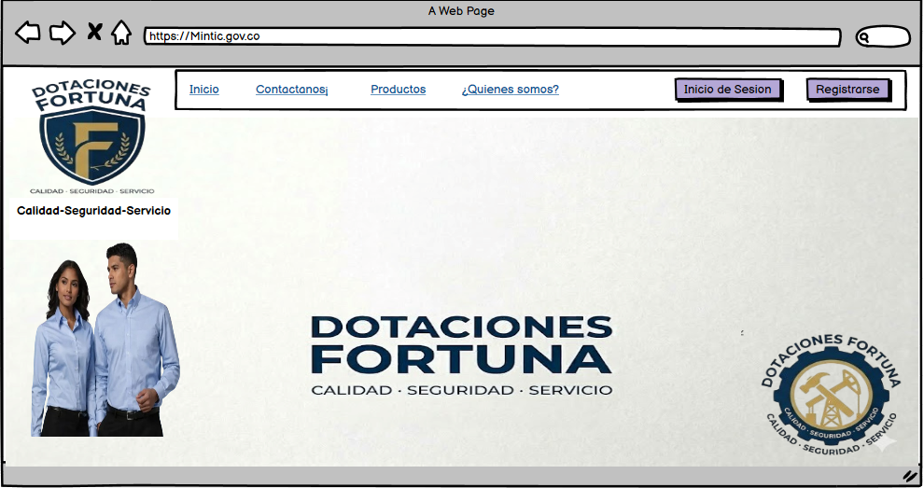
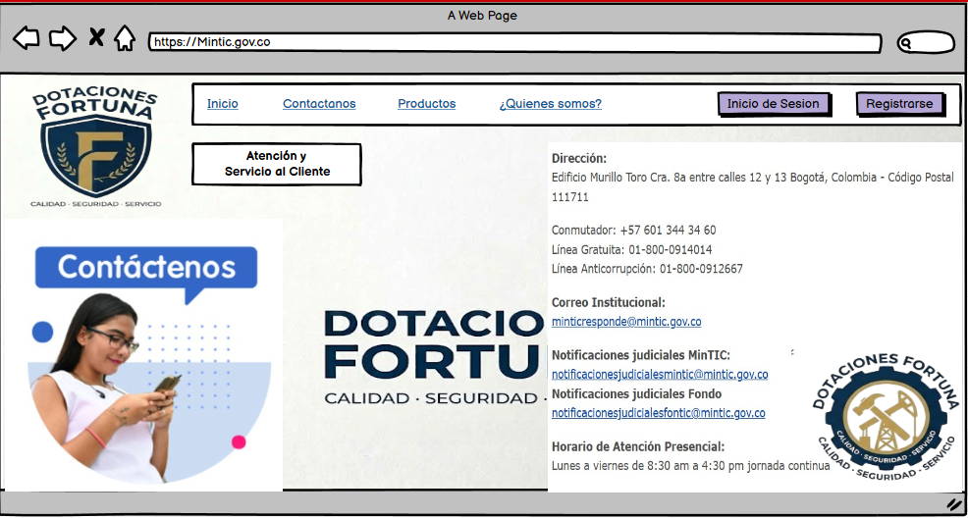
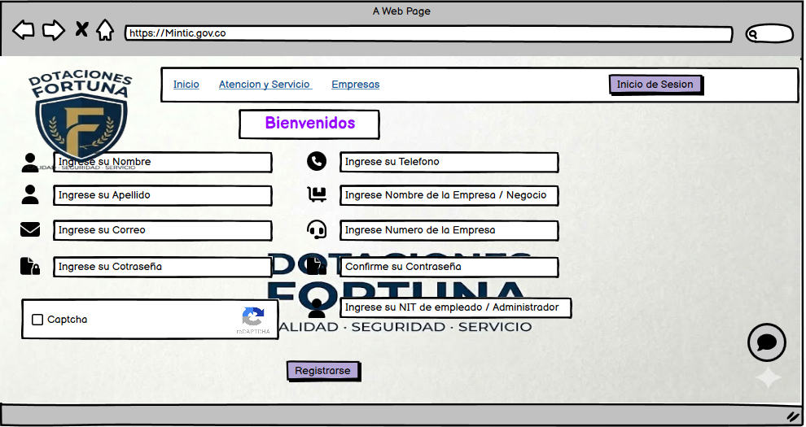
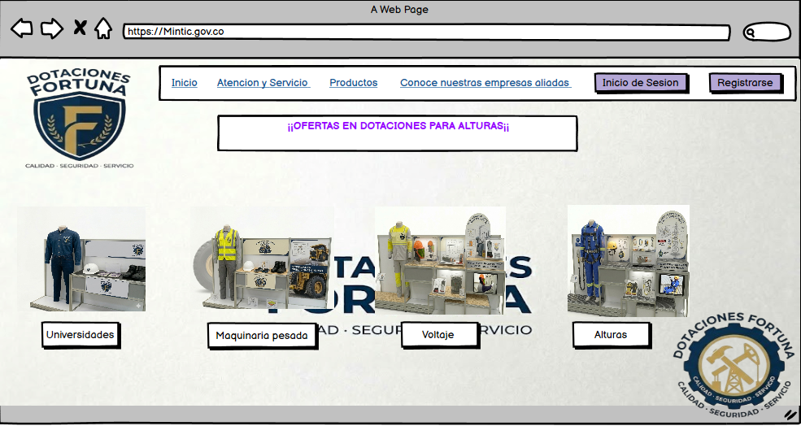
MOCKUPS

Slide 19
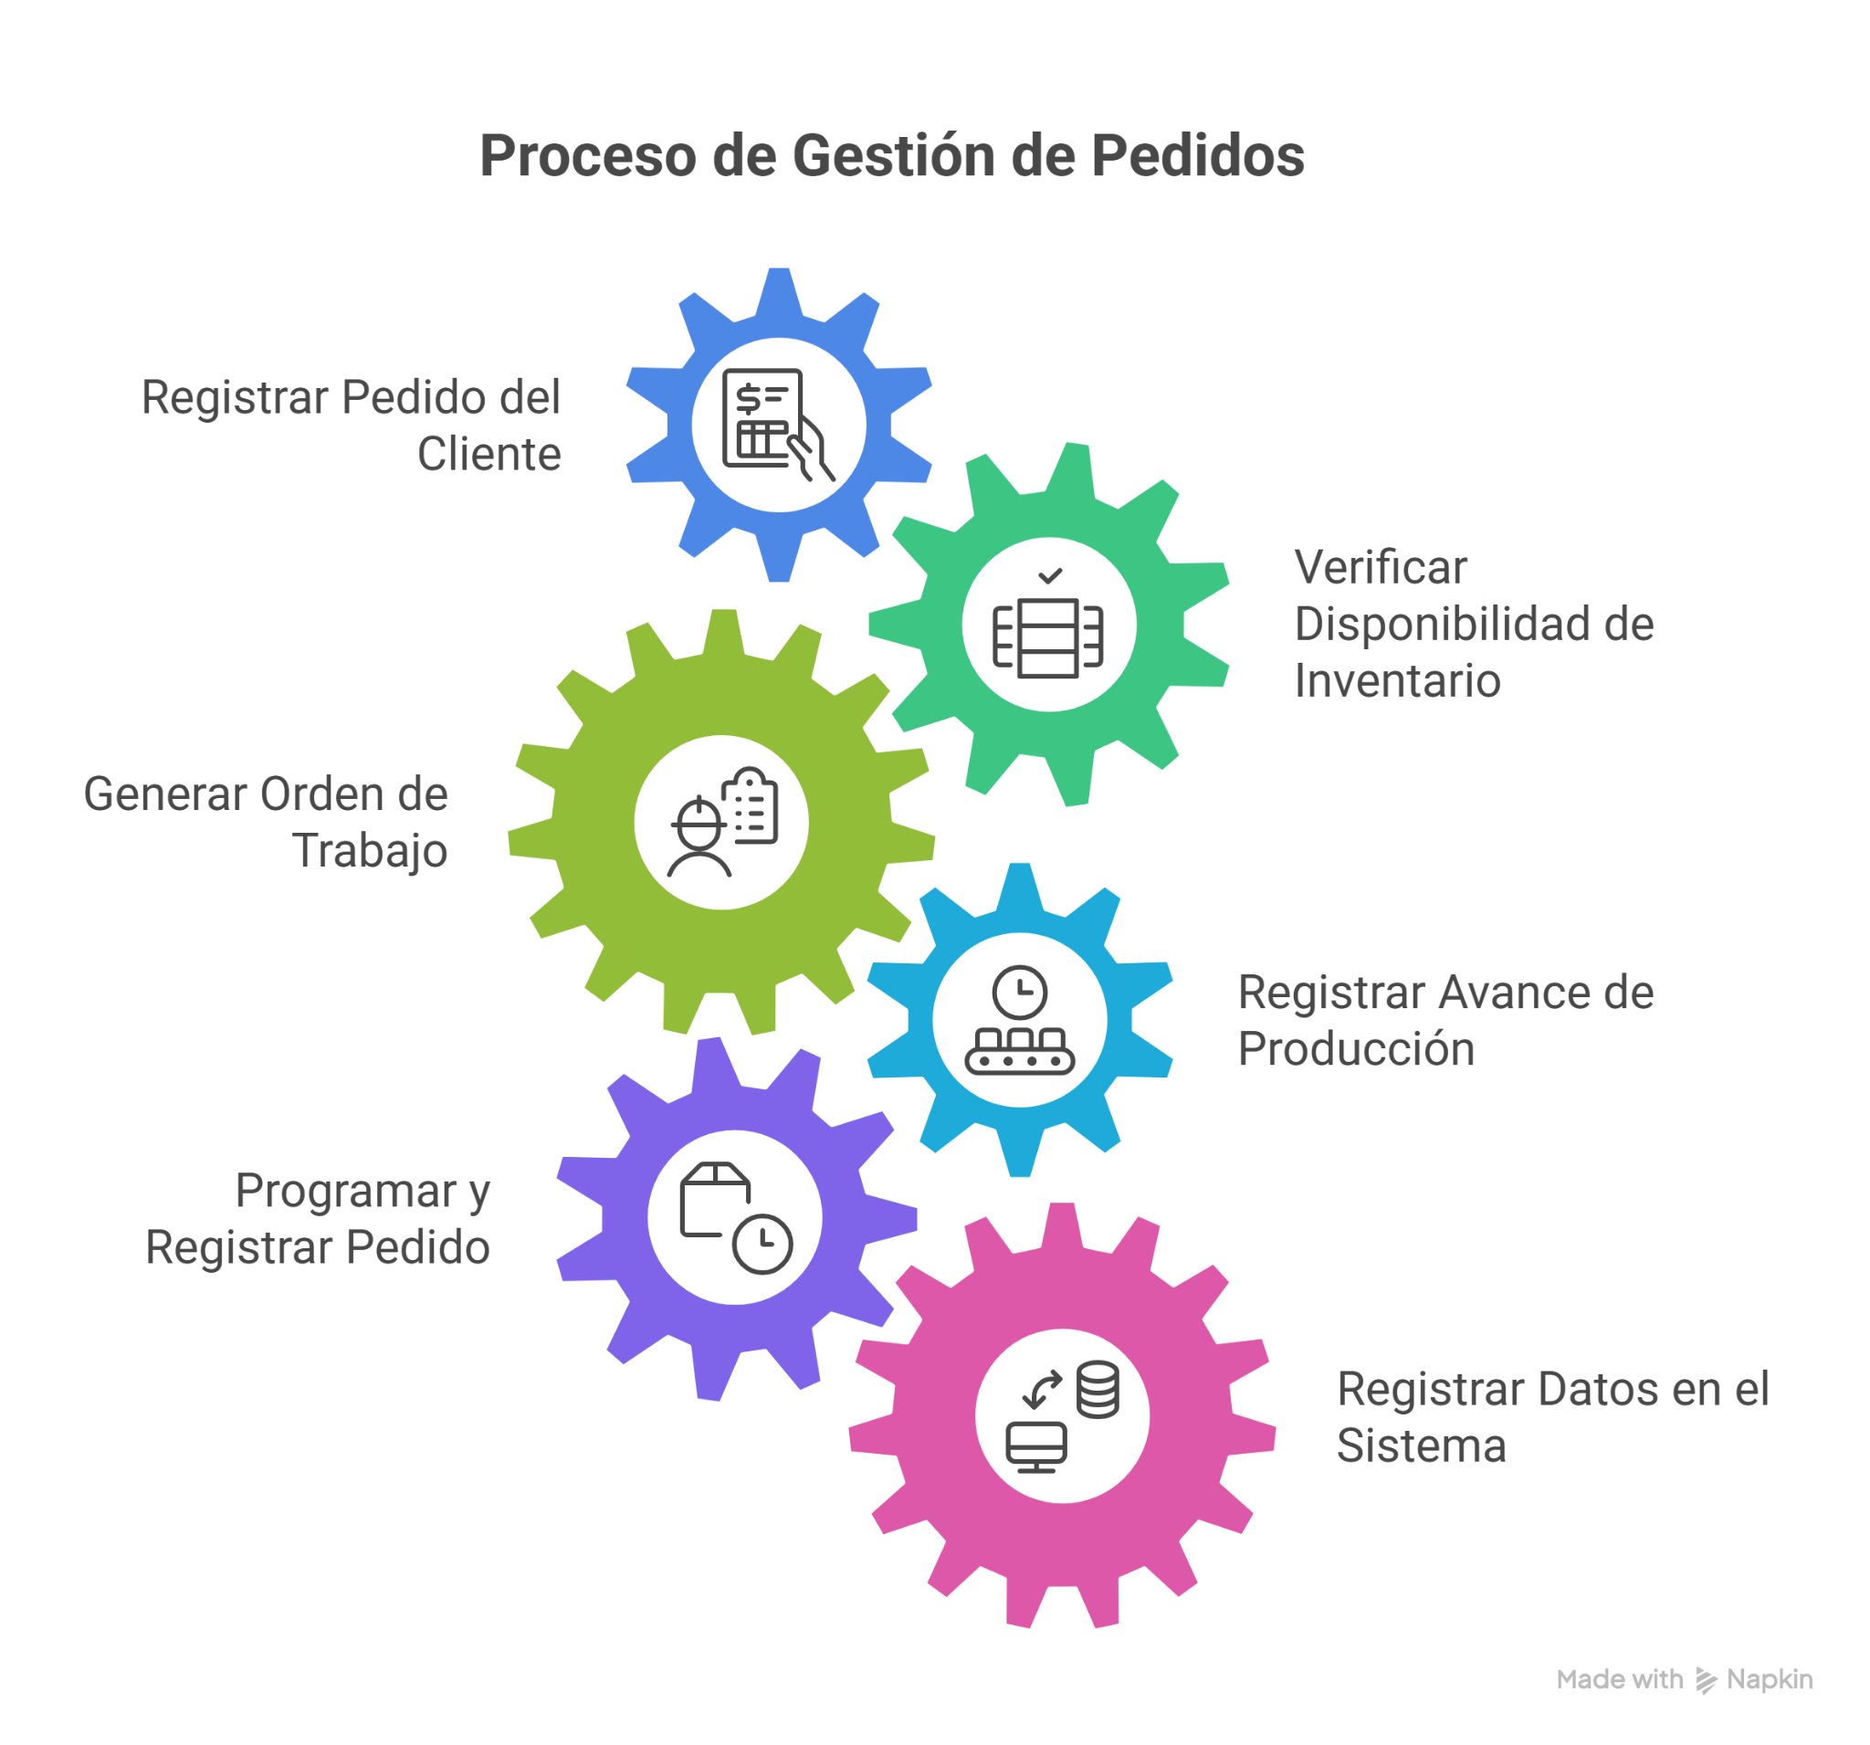


FLUJO GENERAL DEL SISTEMA

Slide 20



BENEFICIOS ESPERADOS
Eliminación total de registros manuales.
Mayor rapidez en el acceso a información.
Reducción de errores en los pedidos.
Registro de dotación y producción.
Optimización del tiempo y mejor servicio al cliente.

Slide 21
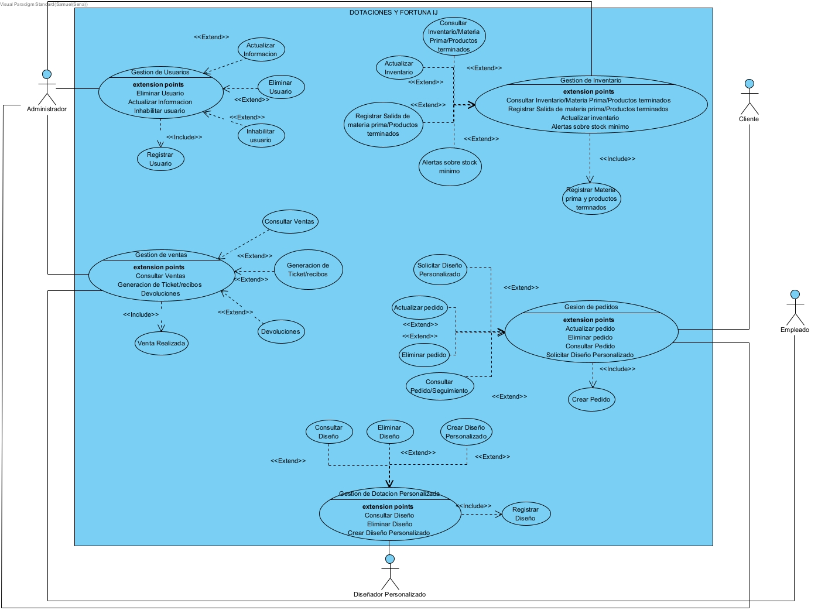
CASOS DE USO

Slide 22


